Slide 1
Оптимизация процессов проектирования, конструирования, изготовления и испытаний пассивного ретрансляционного оборудования в цикле создания коммерческих космических аппаратов связи
Организация: АО «Информационные спутниковые системы» имени академика М.Ф. Решетнева»
Автор: Проценко Евгений Борисович начальник сектора проектирования связных ПН
Кузьменко Алексей Викторович заместитель начальника цеха изготовления крупногабаритных трансформируемых рефлекторов и антенно-фидерных устройств
1

Slide 2
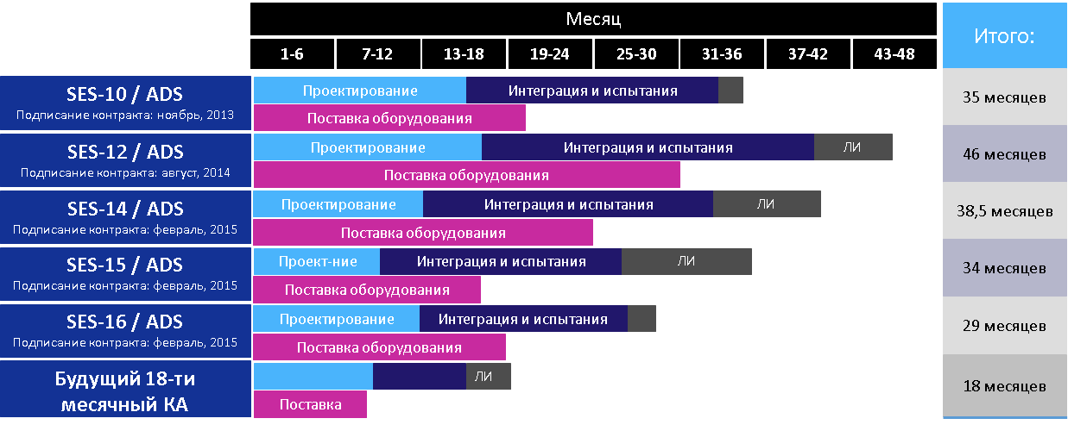
АНАЛИЗ МИРОВОГО РЫНКА
Сокращение цикла создания КА
Источник – конференция Space Tech Expo Europe, доклад «Innovation -Future Satellite Architectures» спутникового оператора SES 25 октября 2017г.
2

Slide 3
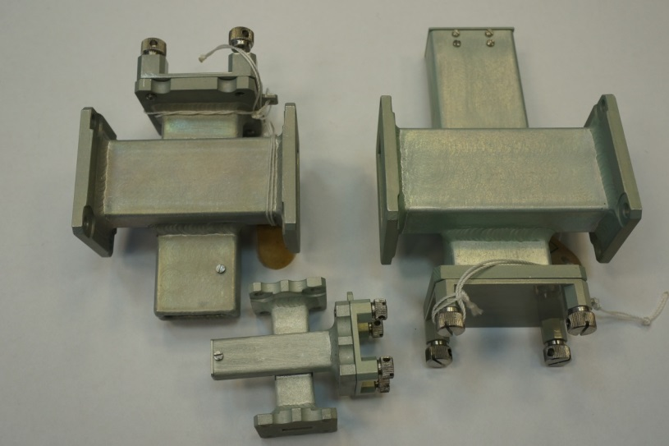
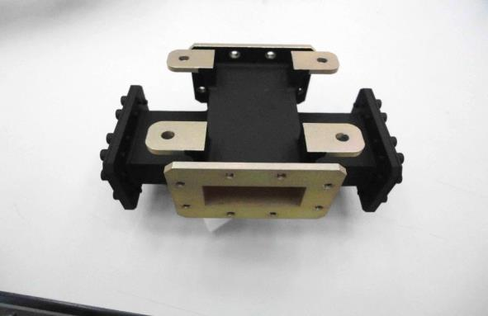
Описание пассивного ретрансляционного оборудования
Повышенные требований к качеству, надежности и безопасности изделий КТ, вызванные агрессивной внешней средой вне атмосферы и отсутствием возможности ремонта!
Длительные сроки проектирования, изготовления и полезного использования
Высокие требования к точности следований графику выполнения работ и увязке сроков с оптимальной датой и временем запуска
Необходимость увязки в жизненном цикле космического проектирования широкого спектра разнообразных видов деятельности и корректировки всей структуры работ проекта при внесении изменений на отдельных его стадиях
Высокий уровень наукоемкости продукции при единичном или мелкосерийном характере производства
3
Notes:
Текущий жизненный цикл создания пассивного ретрансляционного оборудования составляет 30…45 месяцев и технические (массо-габаритные и выскочастотные) характеристики существенно уступают зарубежным аналогам – Thales Alenia Space, Ruag, Tesat…
Доля пассивного оборудования в стоимости/массы составляет 10-20%

Slide 4
Описание ситуации до
Техническое
Предложение
Эскизный/
технический
проект
Разработка
РКД
Проведение
НЭО
Изготовление
штатных
образцов
Этап проектирования пассивного оборудования
Этап изготовления пассивного оборудования
Положение о порядке создания, производства и эксплуатации Космических комплексов РК -11- КТ. Постановление Правительства Российской Федерации от 22 июля 1998 г. No 819-31;
Стандарты, регламентирующие систему разработки и постановки на производство продукции военной техники (ГОСТ РВ 15.301-2003 и др.);
Группа стандартов ИСО «Космические системы и операции»;
Ряд российских стандартов в области проектного менеджмента (ГОСТ Р 54869—2011, ГОСТ Р 54871—2011) и др.
4

Slide 5
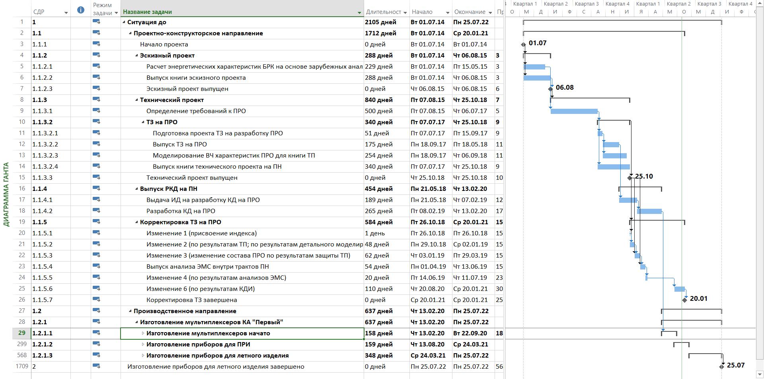
Сетевой график ситуации до
График проекта до
Этап проектирования и конструирования пассивного ретрансляционного оборудования составляет 2388 дней!!
5

Slide 6
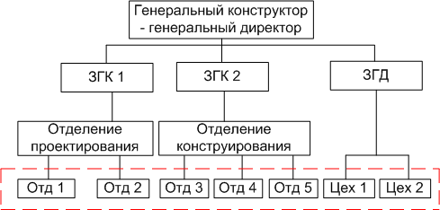
Порядок взаимодействия
6

Slide 7
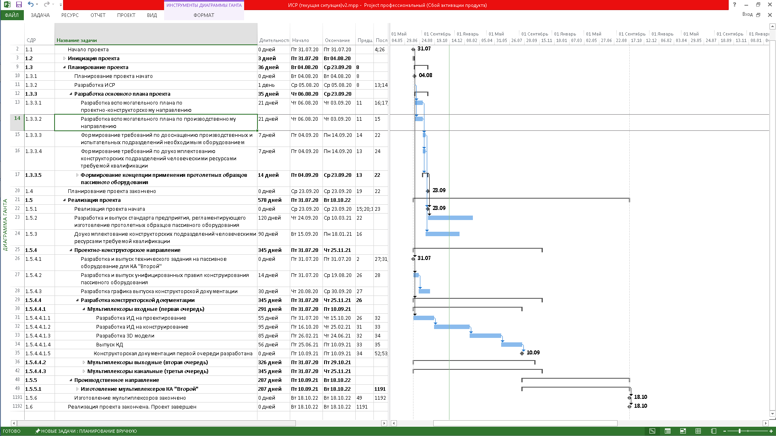
Сетевой график текущей ситуации
Выпущен документ типовые требования к составу и характеристикам зарубежного ПРО
Выпущен шаблон документа «Исходные данные на проектирование ПРО»
Выпущен документ «Типовые требования к конструированию ПРО»
Уточнен процесс выпуска и согласования документации в процессе разработки ПРО
Обоснован и внедрен переход к протолетной технологии создания ПРО
Применение данных управленческих решений сокращает проектный этап до 480 дней
7

Slide 8
Критические риски текущей ситуации
Наименование риска | Мероприятия по реагированию превентивные | Мероприятия по реагированию В случае реализации
˗ Требуемый сотрудник загружен по другому проекту ˗ Требуемый сотрудник в отпуске/на больничном | - проведение необходимой кадровой политики Общества - поиск сторонних исполнителей - дополнительное премирование за выполнение объема работ | - распределение функции между смежными подразделениями - подключение к выполнению работ сторонних исполнителей
Ошибки в расчетах, ошибки при формировании ИД к характеристикам | - дублирование функции и сравнение полученных результатов, совершенствование методов проектирования и конструирования ПРО - создание отдельного структурного подразделения для выполнения данной операции - включение в состав требований "прогнозируемых" технических запасов | - смещение сроков, - согласование возможных отклонений с Заказчиком - частичная возможность компенсации отклонений на системном уровне
Полученные отклонения проектных характеристик оборудования от требований | - контроль проектирования, конструирования, изготовления - создание отдельного структурного подразделения с целью курирования создания данной аппаратуры | - анализ на системном уровне с учетом имеющихся запасов - смещение сроков поставки из-за повторного выпуска КД и изготовления
8

Slide 9
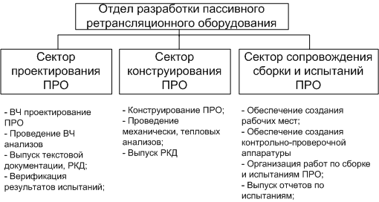
Оценены расходы на создание структурного подразделения – 40 млн. рублей на два года
9

Slide 10
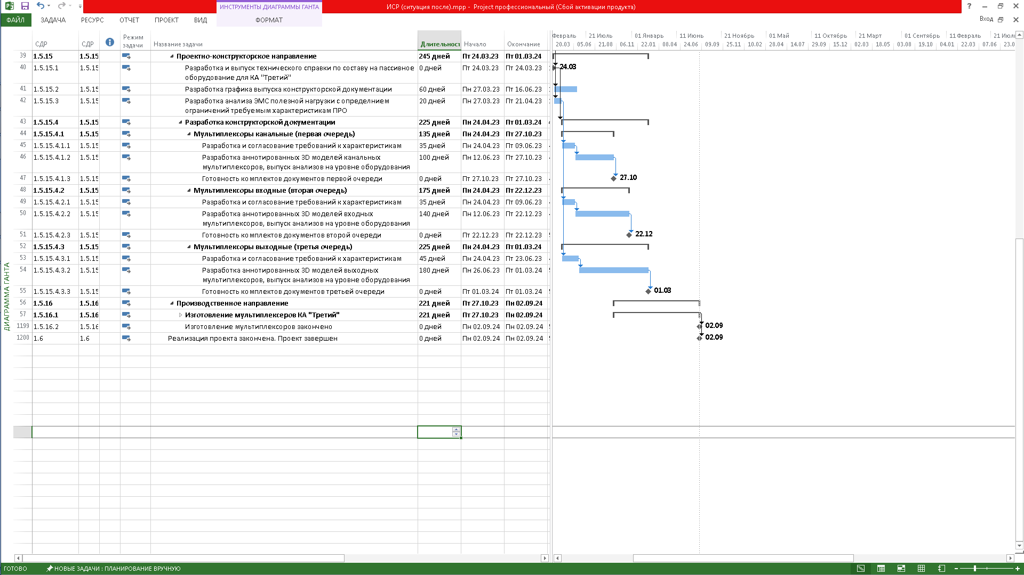
Сетевой график ситуации после
Переход на аннотированные 3D модели как основополагающий документ
Выделение отдельного структурного подразделения по задачу проектирования ПРО
Поведение анализа ЭМС на начальных этапах работы, научно-техническое сопровождение
Применение всего комплекса мер при создании ПРО позволит сократить этап проектно-конструкторского направления до ≈ 340 дней
10

Slide 11
Оценка экономической эффективности проекта
Результат показывает явную «инвестиционную» направленность проекта – на положительную npv мы выйдем только через 9 лет, и доходность инвестиции 3 копеек с каждого вложенного рубля
11

Slide 12
Выводы
Применение указанных в работе мер в производственном цикле создания ПРО в АО «ИСС» позволит:
1. Сократить срок проектно-конструкторского этапа до 11 месяцев и добиться суммарных требуемых сроков создания ПРО в 18 месяцев;
2. Повысить конкурентоспособность АО «ИСС» на мировом рынке создания связных КА;
3. Повысить оперативность принятия организационно-технических решений при создании ПРО в АО «ИСС» и эффективность работы Общества в целом;
4. Выработать системный подход к проектированию и конструированию оборудования и применить его в других составных частях КА;
5. Провести импортозамещение части ретрансляционного оборудования и повысить объем собственных работ АО «ИСС» при создании собственных полезных нагрузок!
Спасибо за внимание!
12

Slide 13
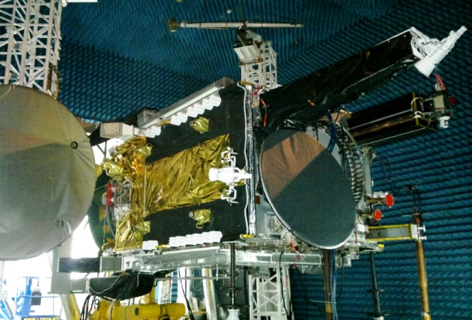
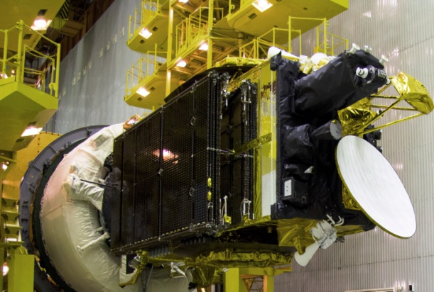
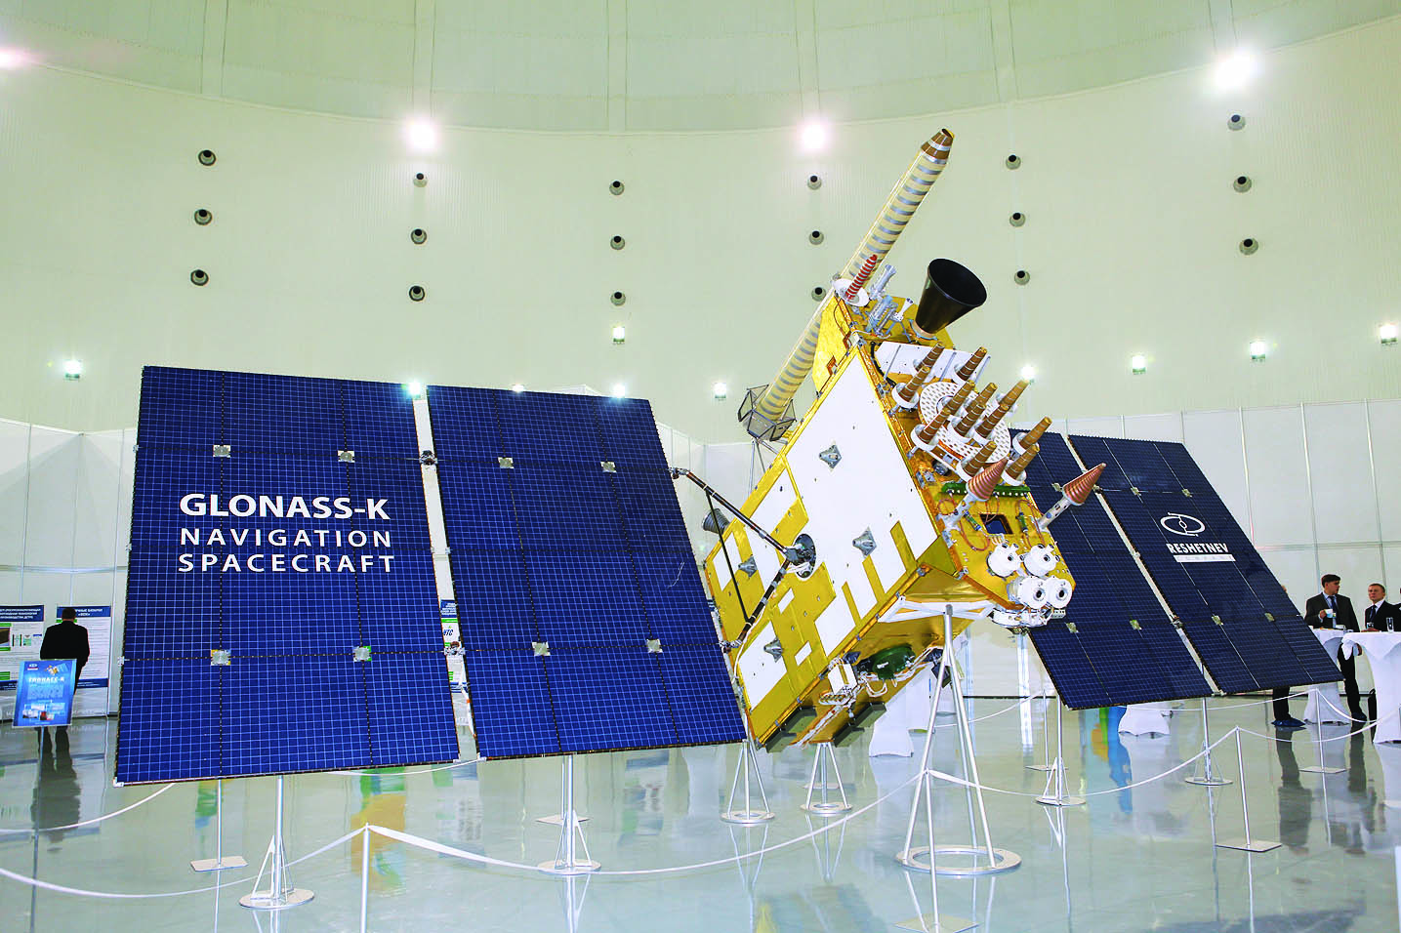
ИНФОРМАЦИЯ О КОМПАНИИ
АО «ИСС» является полностью государственной компанией. Основана в 1959 г.
ДЕЯТЕЛЬНОСТЬ
создание космических аппаратов и космических систем гражданского и специального назначения
Проектирование | Изготовление | Интеграция | Испытания | Подготовка и проведение запуска | Эксплуатация и поддержка заказчика
ЧИСЛЕННОСТЬ
Более 8500
ГОДОВОЙ ОБОРОТ
Более 20 млрд. рублей (в 2019 г.)
13
Notes:
АО «ИСС» одно из ведущих предприятий ракетно-космической отрасли в России. Предприятие было образовано в 1959 году. Основными направлениями деятельности являются:
создание КА для фиксированной, персональной и широкополосной спутниковой связи;
создание КК навигационной спутниковой системы «Глонасс».
В рамках данной деятельности предприятие обеспечивает полный цикл работ, который включает:
проектирование и разработка изготовление и наземная экспериментальная отработка испытания запуск
Предприятие имеет все необходимые ресурсы:
квалифицированный персонал
проверенную кооперацию
производственно-технологичекую базу
испытательную базу.
Предприятие имеет опыт реализации проектов с отечественными и зарубежными заказчиками,
На данный момент численность сотрудников составляет более 8500 человек. На разных стадиях проектирования и изготовления находятся порядка 15 связных КА и ряд навигационных и геодезических КА.
АО «ИСС» принимает участие в реализации программ в интересах как государственных, так и коммерческих заказчиков.
1. Федеральная космическая программа;
2. Федеральная целевая программа «Глонасс»;
3. Программы в интересах МО РФ;
4. Коммерческие проекты.

Slide 14
ПРЕДЛАГАЕМАЯ МЕТОДОЛОГИЯ РАБОТЫ
Проанализировать текущую проектно-конструкторскую схему создания пассивного ретрансляционного оборудования. (Ситуация до)
Уточнение структурной схемы и порядка взаимодействия между проектными и конструкторскими подразделениями при создании пассивного ретрансляционного оборудования . (Текущая ситуация)
Анализ текущей ситуации с использованием метода стратегического планирования и разработка предложений по уточнению порядка взаимодействий проектно-консрукторских подразделений при создании будущих ПРО.
Оценка эффективность предложенных мер в проектно-конструкторской схеме создания ПРО для будущих проектов. (Ситуация после)
14

Slide 15
КОНЦЕПЦИЯ ПРОЕКТА РАЗВИТИЯ ОРГАНИЗАЦИИ
Стратегия развития АО «ИСС» определена долгосрочной программой развития АО «ИСС» на 2017–2025 годы. Включает в себя:
Разработка и коммерциализация совокупности «прорывных» технологий, направленных на повышение показателей пользовательских свойств космических систем нового поколения и доступности персональных космических услуг, а также способствующих повышению конкурентоспособность продукции и услуг, создаваемых АО «ИСС»;
Комплексное развитие производственной базы и инновационной инфраструктуры;
Повышение эффективности хозяйственной деятельности;
Привлечение и удержание высококвалифицированного персонала.
Развитие международного сотрудничества, а также сотрудничества между Государственной корпорацией по космической деятельности «Роскосмос» и государственными органами власти Красноярского края, в том числе в области использования результатов космической деятельности.
Срок реализации программы – 2017-2025 годы, все данные направления будут задействованы в процессе реализации данного проекта!
15

